Slide 1
Web-Проект «Телеграм-бот для менеджмента Яндекс.Диска»
Выполнили: Федотов С.
Сагимбаев Т.

Slide 2
Цель проекта:
Разработать сервис для удобного обмена файлами с коллегами не покидая мессенджера
Обеспечить доступ с любого устройства

Slide 3
Задачи:
Изучить API Яндекс.Диска
Изучить API Телеграма
Изучить библиотеку python-telegram-bot
Изучить сервис Pythonanywhere как хостинг для запуска телеграм-бота
Изучить библиотеку SQLAlchemy и принципы создания ORM-моделей
Спроектировать модель взаимодействия структурных компонентов

Slide 4
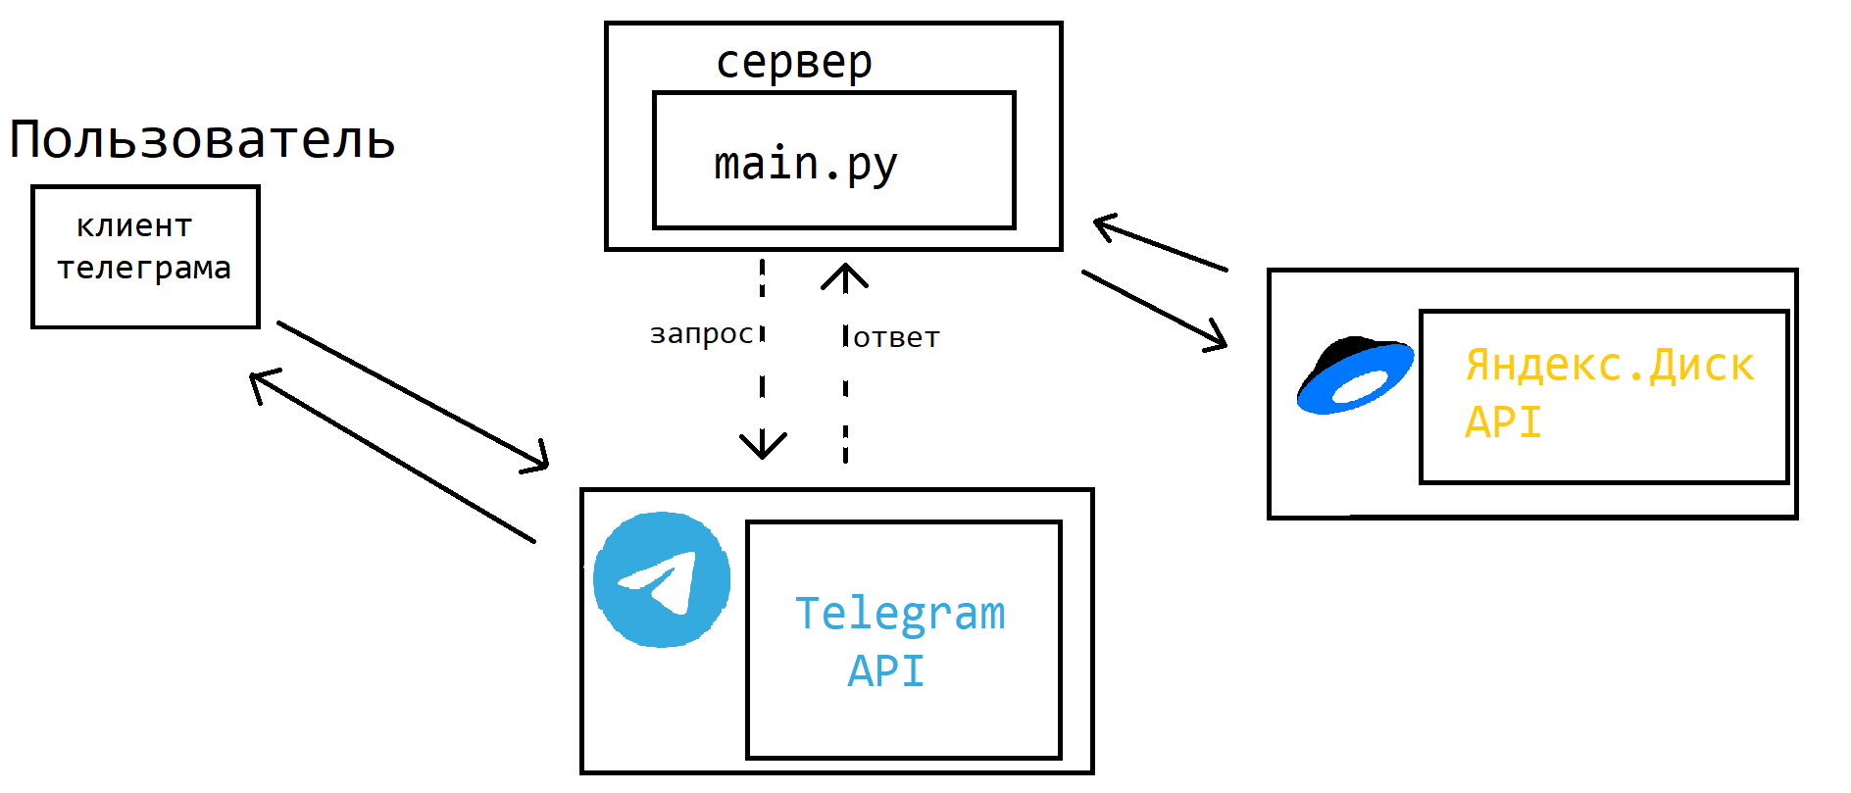
Структурная схема проекта

Slide 5
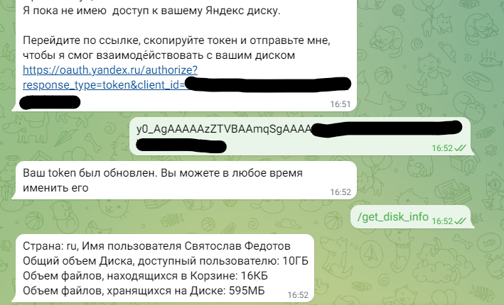
Возможности работы с ботом
Получить информацию о Я.Диске пользователя

Slide 6
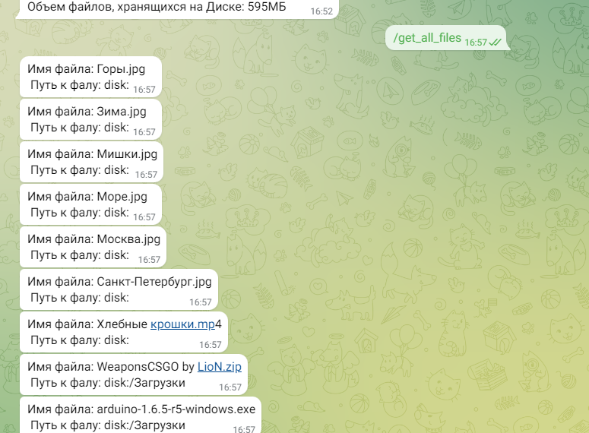
Получение списка всех файлов

Slide 7
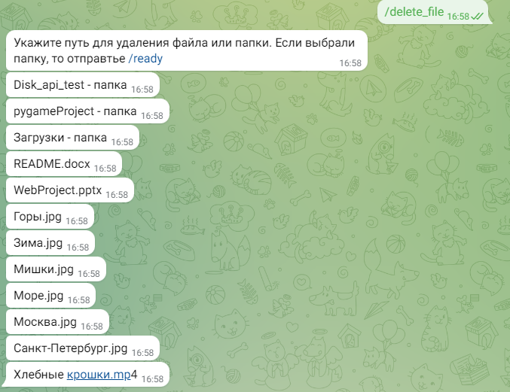
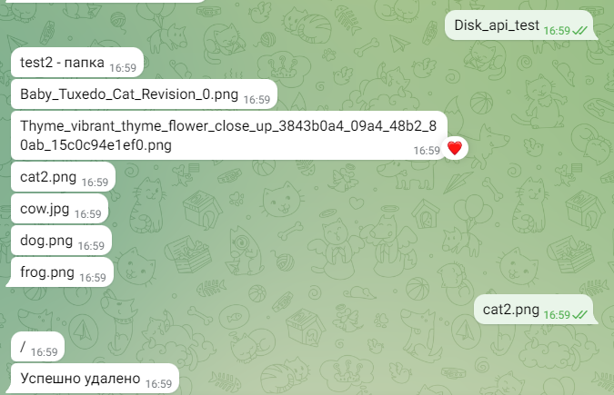
Удаление файла

Slide 8
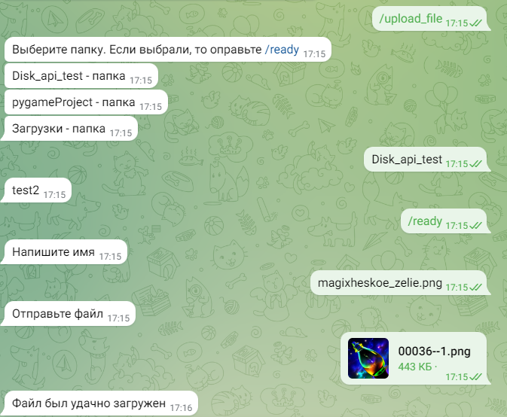
Загрузка файлов

Slide 9
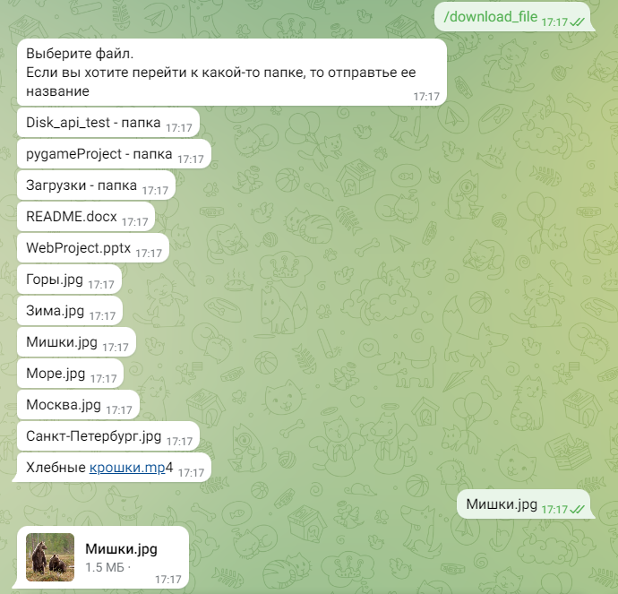
Скачивание файлов

Slide 10
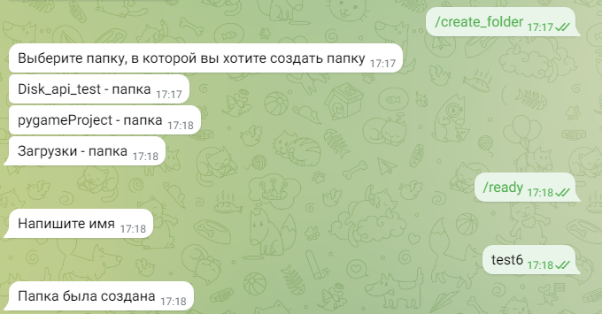
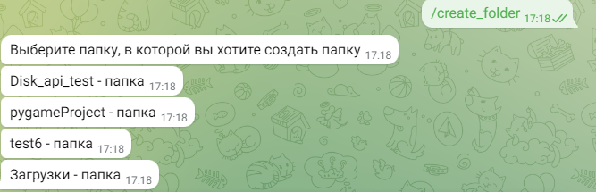
Создание папок

Slide 11
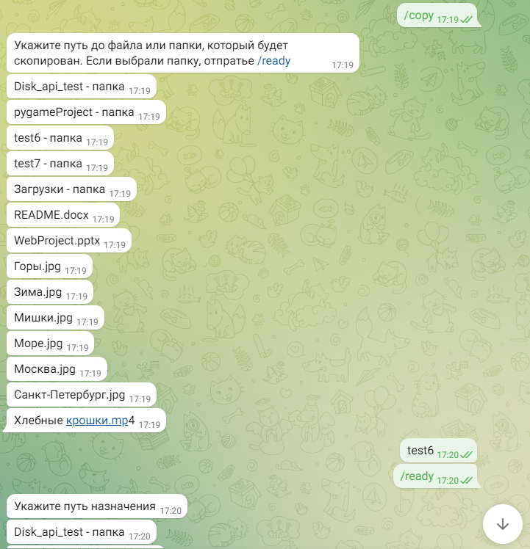
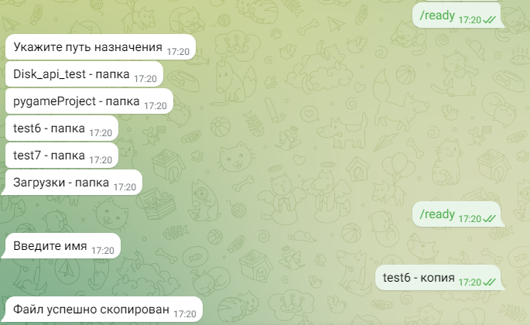
Копирование файлов и папок

Slide 12
Возможности для улучшения проекта
Добавить возможность создавать заметки и напоминания. Текста заметок будут храниться на Диске, и по необходимости отправляться текстовым сообщением пользователю
Создать возможность работы бота в групповых чатах
Добавить возможность делиться доступом к своему Диску с помощью этого бота

Slide 13
Спасибо за внимание

